Slide 1
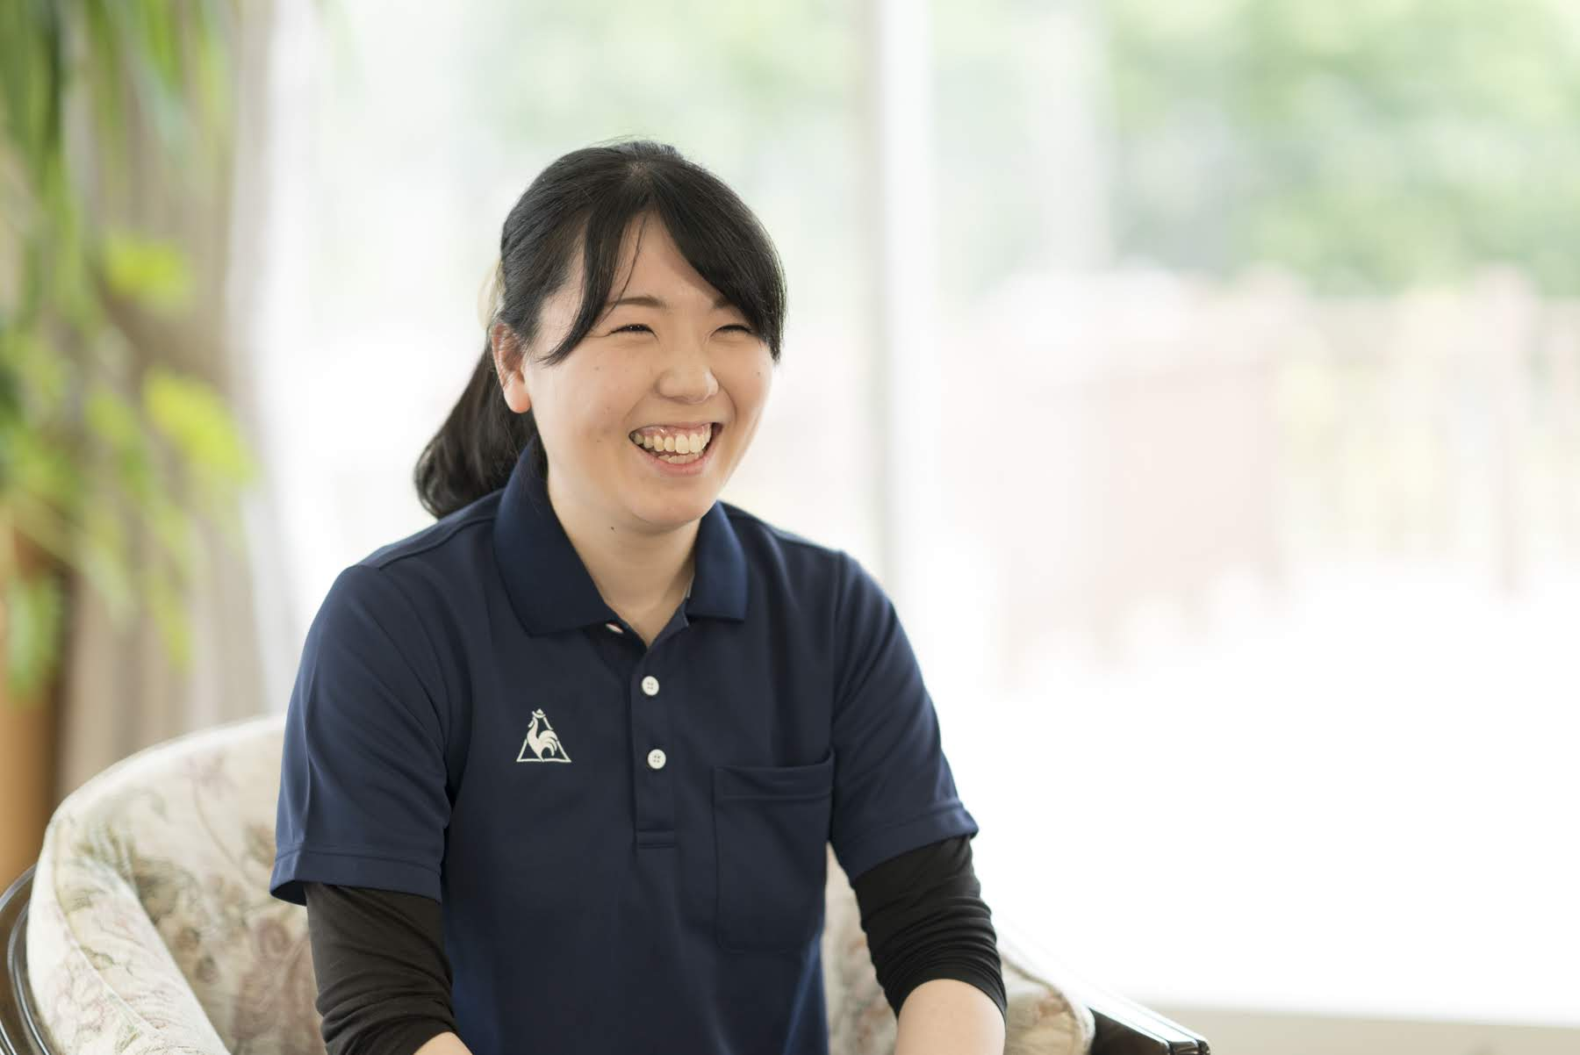
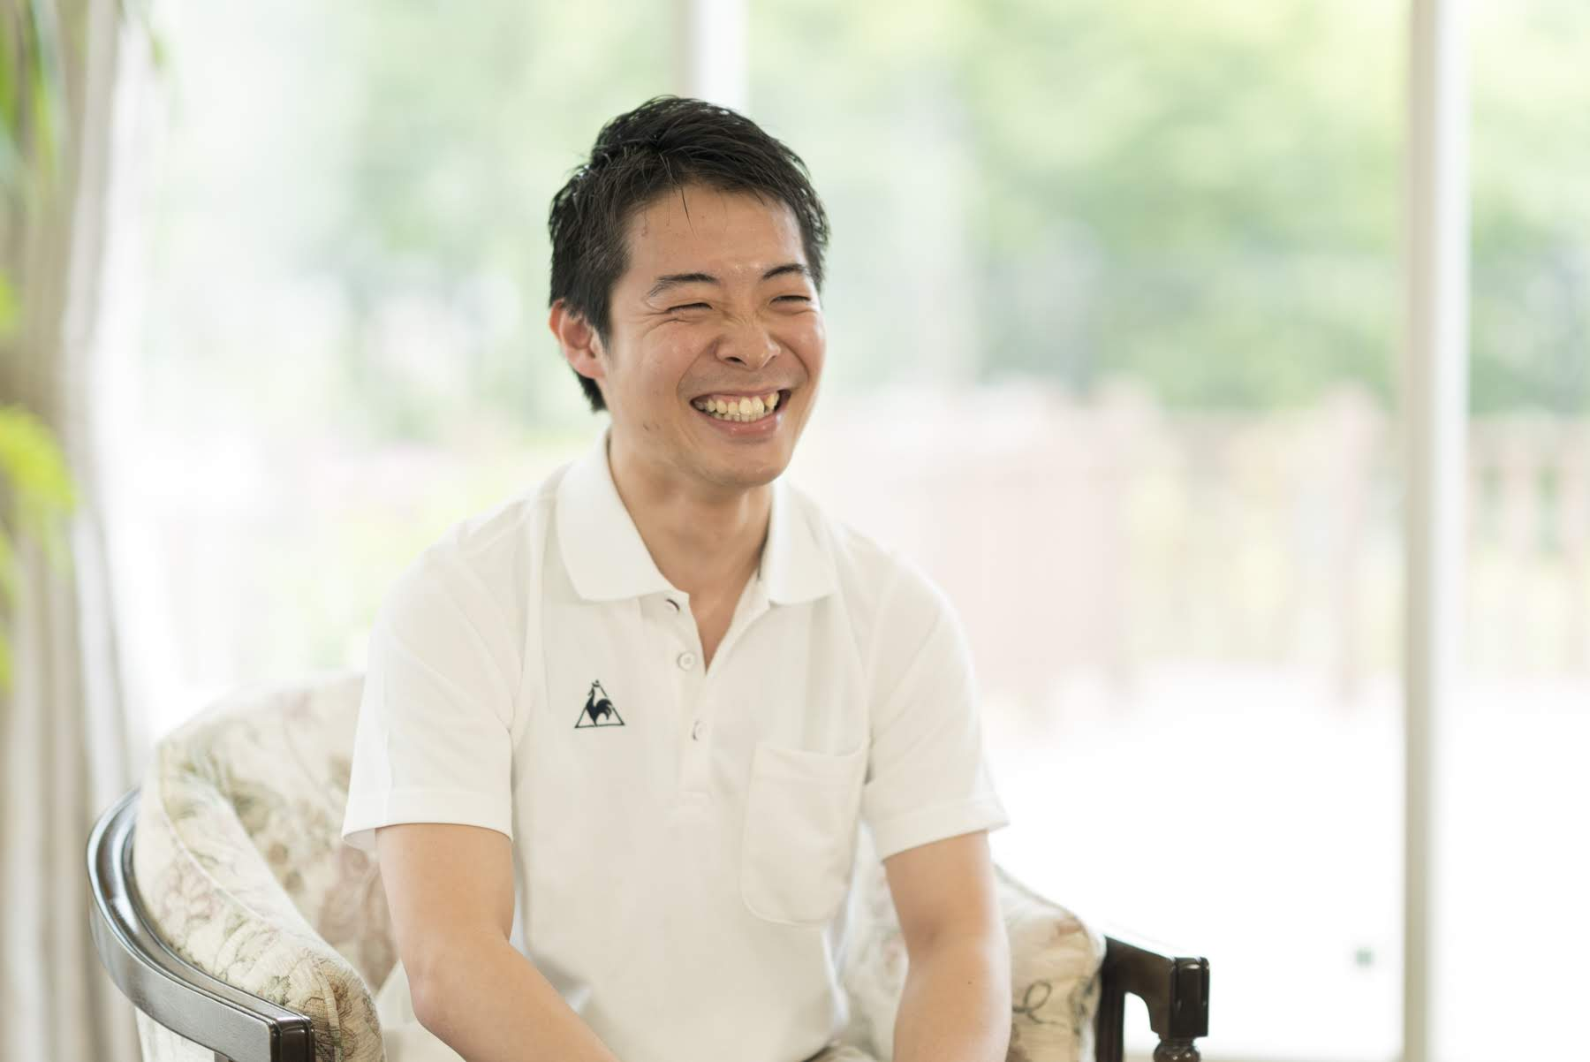
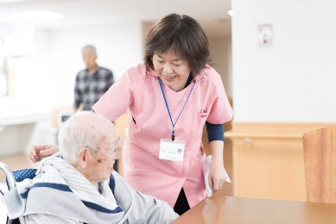
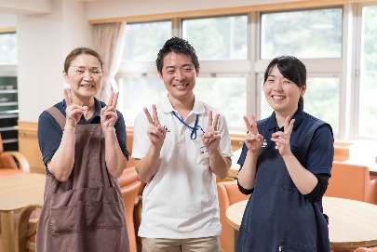
トータルケアライフ株式会社
裏面も
ご覧ください
これから益々必要とされるお仕事です！！
コンソルテ新緑苑
コンソルテ瀬田
有料老人ホームで一緒に働く仲間
大募集！
有料老人ホームで一緒に働く仲間
大募集！
職場説明会開催
職場説明会開催
・1回目10:00～・2回目14:00～
オンライン説明会申し込みは
リクナビからエントリー（※裏面参照ください）
・それぞれ14：30～（会場：アクセス参照）
9月7日（土）8日（日）
オンライン職場説明会
8/24（月）～8/28（金）
対面での職場説明会
8/22（土）、8/29（土）
【説明会の内容】（各回約90分実施）
・会社のご紹介 ・お仕事内容説明
・お給料や福利厚生・何でも聞ける質問会 その他 など
※当日の施設内見学はコロナウィルスの影響によりありません。
ご希望される方は、後日、個別での対応とさせていただきます。
～お仕事説明会って何？～
開催概要
アクセス
～お仕事説明会って何？～
コンソルテでは、一緒に働く仲間を大切にしたい、そんな思いでこの説明会を実施しています。
文字通り、どんな会社なのか、どんな仕事内容なのかを、格好つけずに★説明させて頂きます。
社風を感じることができます。是非！お友達をお誘いの上、ご参加ください♪
・履歴書は不要です。
・当日は私服にてご参加ください。
・友達連れなど、複数名でご参加頂くことも
可能！
・駐車場がございますので車でお越し頂いて
ＯＫ！
★履歴書不要！
★私服OK！
★駐車場あり！
会場：コンソルテリハビリデイ
コンソルテ瀬田の隣の建物となります。
当日はコンソルテ瀬田受付へお越し下さい
お問合せ
トータルケアライフ株式会社
滋賀県大津市大江1-3-20
住宅型有料老人ホームコンソルテ新緑苑
介護付き有料老人ホーム コンソルテ瀬田
お申込み
0120-185-789 (担当：鈴井)

Slide 2
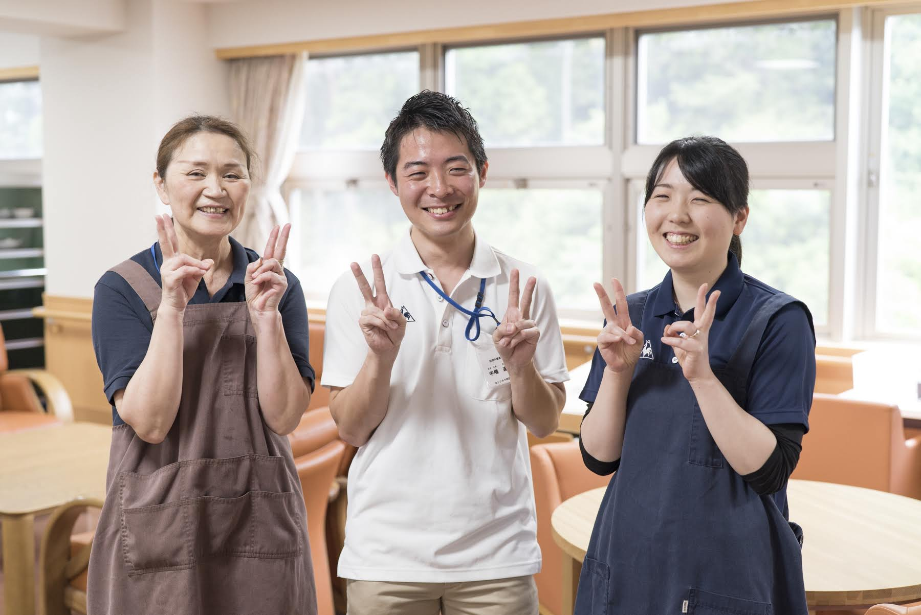
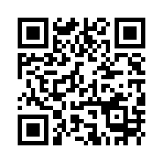
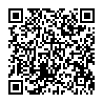
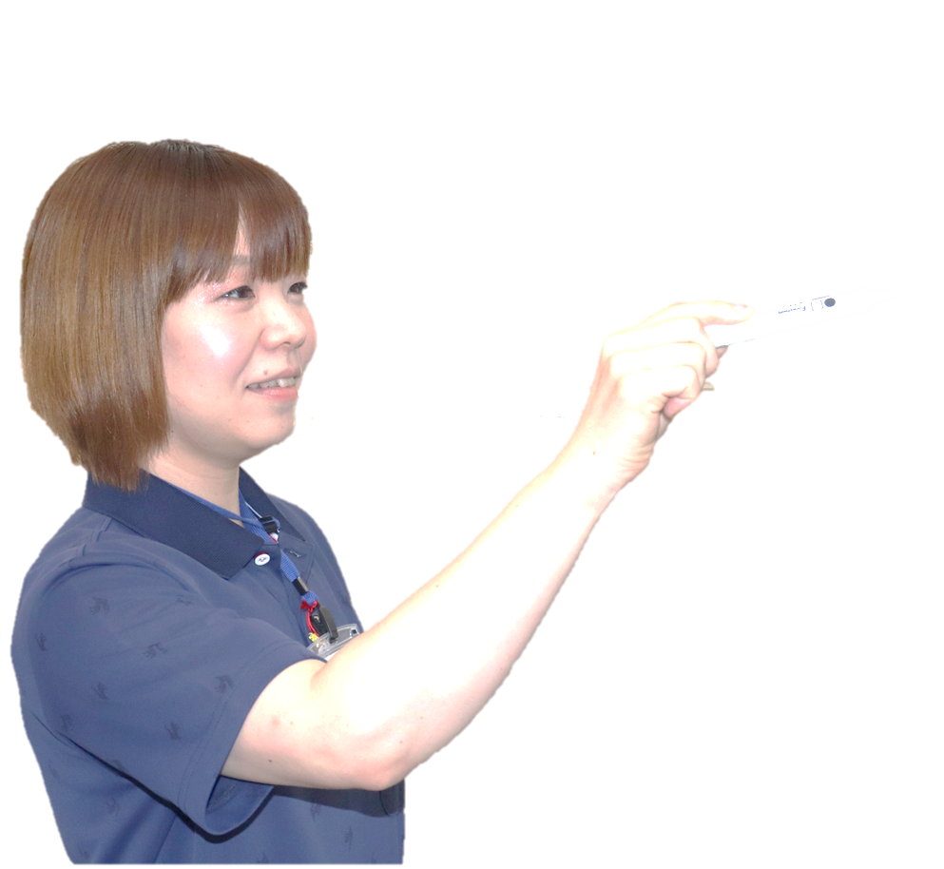
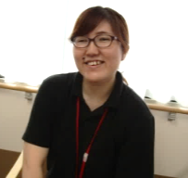
職員の「幸せ」を本気で実現します！
こんな人をお待ちしています
職員の「幸せ」を本気で実現します！
↓採用サイトはこちら↓
無資格で、これから資格を取りたい方
▷働きながら資格取得可能！
人間関係の良い職場に務めたい方
▷安心！とても働きやすい環境！
接客が好き、接客経験のある方
▷介護福祉は接客業の極み！人が好きな人におススメ！
介護業界に少し興味がある方
▷まずは本イベントにご参加ください！
どんな仕事が自分に合うのかな？と思っている方
▷この説明会にご参加いただき合うか合わないか判断してください！
有料老人ホームってどんなところ？と考えている方
▷お話を聞いていただければわかります！
★平均残業時間30分/日未満
★看護師24時時間常駐
★処遇改善給付金100%還元
★皆勤手当あり
＞＞￥10000/月
★年2回賞与（寸志）あり
★社員寮あり
＞＞一般向けの賃貸マンションに、職員価格の家賃で入居できます。
★食事補助あり
＞＞昼食￥300 夜勤の場合夕食・朝食無料
★職員イベント年2回あり
＞＞暑気払い、忘年会
↓リクナビはこちら↓
募集
職種
介護職員（正社員）
★オンライン職場説明会の参加方法（ZOOM)★
月給207,200円
～304,000円
※各種手当含む ※賞与年2回あり
上記採用サイトもしくはリクナビQRコードからトータルケアライフ㈱オンライン説明会に申し込みください！ご不明な点があれば、メール：tlcseta@cello.ocn.ne.jpまでお問い合わせください。丁寧に説明させていただきます。
私のシフト予定月・・・早出
火・・・遅出
水・・・夜勤
木・・・明け
金・・・休み
土・・・休み
日・・・日勤
私のシフト予定月・・・日勤火・・・日勤水・・・休み木・・・休み金・・・日勤土・・・日勤
日・・・休み
私のシフト予定月・・・早出
火・・・遅出
水・・夜勤入
木・・夜勤明
金・・・公休
土・・・早出
日・・・公休
私のシフト予定月・・・早出
火・・・遅出
水・・・遅出
木・・・公休
金・・夜勤入
土・・夜勤明
日・・・公休
Iさん（介護職）
Sさん（看護職）
Yさん（介護職）
Mさん（介護職）
施設で働いてみてどうですか？
新緑苑は開設から4年と新しい施設。施設の特徴を活かした介護環境・景観の良さは、ご入居者様だけでなく働く職員にとっても気持ちが良い環境です。また、ご入居者様一人一人と関わる時間もあり、信頼関係が生まれることを実感しています。
施設で働いてみてどうですか？
点滴や処置等に追われることが多い療養に比べ、コンソルテ新緑苑は生活の場を大切にしています。ゆっくりした時間の流れを感じ、一人一人と向き合うことや人生の大先輩から今後の人生について考え・学ぶことを深めています。
施設で働いてみてどうですか？
日々の忙しさや行事の計画等で大変な時もありますが、入居者様の笑顔にやりがいや達成感を感じています。職員同士の人間関係も良いので相談等も話しやすく働きやすい環境だと思います。
施設で働いてみてどうですか？
入居者様に満足してもらえるよう他の職員と一緒に考え準備したレクリエーションを「ありがとう！楽しかった！！」と言ってもらえた時は、協力的なチームワークと入居者様のあたたかさに喜びを感じてます。
今後の目標はなんですか？
入職のきっかけは、それ程大きな事ではありません。しかし、「自分もそうなりたい。一緒に働きたい。」と感じることの出来る仕事は少ないと思います。今は、「職業訓練や実習に来られた方に、ここで一緒に働きたい。」と感じて頂けるように「私が運を繋げる番に。」になんて事を考えたりしています。
今後の目標はなんですか？
複雑な業務や要望がある介護現場では特に感じやすいと思いますが、ストレスを感じないのではなく、残りの時間で上手く解消できる人が“充実”という言葉を使います。私達職員が元気な笑顔を見せなければ入居者様は幸せを感じることは少ないと思いませんか？私は“充実”する方法を考えています。
今後の目標はなんですか？
フロア異動が決まっているので新しく出会う入居者様と良い信頼関係を築いて、安心して介助を受けて頂けるようにしたいです。また、レクリエーション委員会に入っているので入居者様に楽しい時間を提供できるように頑張っていきたいです。
今後の目標はなんですか？
介護の仕事は人の命に関わる責任が重く精神的負担もありますが、人の人生に深く関わる事が出来るやりがいのある魅力的な仕事だと伝えていきたいです。入居者様が安心して生活できる場所、職員が働きやすい環境作りを目標に努めたいです。
お問合せ
トータルケアライフ株式会社
滋賀県大津市大江1-3-20
住宅型有料老人ホームコンソルテ新緑苑
介護付き有料老人ホーム コンソルテ瀬田
お申込み
0120-185-789 (担当：鈴井)

